Slide 1
Assemblea Nazionale dei RPTTA Genova 10-11 Marzo 2015
Ricognizione dei titoli di studio universitario in possesso al personale Tecnico Amministrativo in servizio presso le strutture INFN.
A cura dei Rappresentanti Tecnici ed Amministrativi dell'INFN

Slide 2
Assemblea Nazionale dei RPTTA Genova 10-11 Marzo 2015
A 15 anni dalla riforma dei corsi universitari (introduzione di laurea triennale e laurea magistrale) per conoscere l'effettiva entità del personale in possesso di titoli di studio accademici è stato effettuato un censimento tra il personale di tutte le sezioni INFN.
A cura dei Rappresentanti Tecnici ed Amministrativi dell'INFN
2

Slide 3
Assemblea Nazionale dei RPTTA Genova 10-11 Marzo 2015
Praticamente tutto il personale afferente alle sezioni ha partecipato all’indagine.
Al termine è stato realizzato un file excel con tutti i dati che viene allegato al documento di presentazione.
A cura dei Rappresentanti Tecnici ed Amministrativi dell'INFN
3

Slide 4
Assemblea Nazionale dei RPTTA Genova 10-11 Marzo 2015
Elenchiamo in questo contesto i riferimenti di legge e contrattuali che permettono all’INFN il riconoscimento del titolo di studio.
A cura dei Rappresentanti Tecnici ed Amministrativi dell'INFN
4

Slide 5
Assemblea Nazionale dei RPTTA Genova 10-11 Marzo 2015
Decreto 22 ottobre 2004, n.270
Art. 3. Titoli e corsi di studio:
Le università rilasciano i seguenti titoli:
laurea (L);
laurea magistrale (L.M.).
Le università rilasciano altresì il diploma di specializzazione (DS) e il dottorato di ricerca (DR).
La laurea, la laurea magistrale, il diploma di specializzazione e il dottorato di ricerca sono conseguiti al termine, rispettivamente, dei corsi di laurea, di laurea magistrale, di specializzazione e di dottorato di ricerca istituiti dalle università.
Le università rilasciano oltre i titoli predetti anche Master e Corsi di perfezionamento su cui ora non ci soffermiamo
A cura dei Rappresentanti Tecnici ed Amministrativi dell'INFN
5

Slide 6
Assemblea Nazionale dei RPTTA Genova 10-11 Marzo 2015
Art.23 del CCNL del 2006/09
Art. 23 - Disposizione transitoria per lo sviluppo professionale
Gli Enti che rilevino al proprio interno carenti opportunità di sviluppo professionale possono attivare, per una sola volta e nei limiti del 50% della disponibilità complessiva, procedure concorsuali di selezione interna per l’accesso al terzo livello, indette ai sensi dell’art. 15, comma 4, del CCNL del 7 aprile 2006, cui possono partecipare propri dipendenti appartenenti ai profili immediatamente inferiori in possesso di tutti i requisiti richiesti per l’accesso dall’esterno secondo quanto espressamente indicato nel citato comma 4.
Le procedure concorsuali di cui al comma 1 debbono svolgersi nel rispetto delle disposizioni legislative in materia di accesso ed, in ogni caso, in coerenza con i principi richiamati dalle sentenze della Corte costituzionale n. 1/99 e n. 194/2002.
E’ mantenuto ad personam un assegno, con natura di trattamento accessorio e riassorbibile con i futuri miglioramenti economici, commisurato all’eventuale maggior importo percepito nel profilo di provenienza relativamente ai trattamenti economici fissi e continuativi e con carattere di generalità.
A cura dei Rappresentanti Tecnici ed Amministrativi dell'INFN
6

Slide 7
Assemblea Nazionale dei RPTTA Genova 10-11 Marzo 2015
Decreto legislativo 27 ottobre 2009, n. 150 (Legge Brunetta)
Art. 24. Progressioni di carriera:
Ai sensi dell'articolo 52, comma 1-bis, del decreto legislativo n. 165 del 2001, come introdotto dall'articolo 62 del presente decreto, le amministrazioni pubbliche, a decorrere dal 1° gennaio 2010, coprono i posti disponibili nella dotazione organica attraverso concorsi pubblici, con riserva non superiore al cinquanta per cento a favore del personale interno, nel rispetto delle disposizioni vigenti in materia di assunzioni.
L'attribuzione dei posti riservati al personale interno è finalizzata a riconoscere e valorizzare le competenze professionali sviluppate dai dipendenti, in relazione alle specifiche esigenze delle amministrazioni.
La collocazione nella fascia di merito alta, di cui all'articolo 19, comma 2, lettera a), per tre anni consecutivi, ovvero per cinque annualità anche non consecutive, costituisce titolo rilevante ai fini della progressione di carriera.
A cura dei Rappresentanti Tecnici ed Amministrativi dell'INFN
7

Slide 8
Assemblea Nazionale dei RPTTA Genova 10-11 Marzo 2015
Interpretazioni su testo LAUREA
Il Ministro per la pubblica amministrazione e semplificazione PATRONI GRIFFI (14 giugno 2012)
Risposta all'interrogazione n. 4-07430 Fascicolo n.170
Specifiche sulla validità della Laurea Triennale e sulla validità della Laurea Magistrale
Specifiche sull’analogia con la Laurea Vecchio Ordinamento.
Il decreto ministeriale del 3 maggio 2004 all’articolo 1, in maniera inequivoca, afferma l’equiparazione dei diplomi di laurea (DL) alle nuove classi delle lauree specialistiche o magistrale (LM) come titolo valido per l'accesso ai pubblici concorsi.
Pertanto, nelle procedure di concorso in cui viene richiesto come requisito specifico per l’accesso la laurea specialistica deve considerarsi ammesso il diploma di laurea e non la laurea triennale: laddove è invece richiesto solo il diploma di laurea (DL) (come nel caso dell’INFN in accordo all’allegato 1 del DPR 171/91) possono essere ammessi anche i soggetti in possesso della laurea di primo livello (L).
A cura dei Rappresentanti Tecnici ed Amministrativi dell'INFN
8

Slide 9
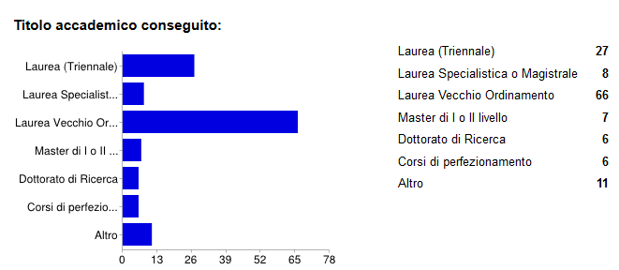
Assemblea Nazionale dei RPTTA Genova 10-11 Marzo 2015
A cura dei Rappresentanti Tecnici ed Amministrativi dell'INFN
9

Slide 10
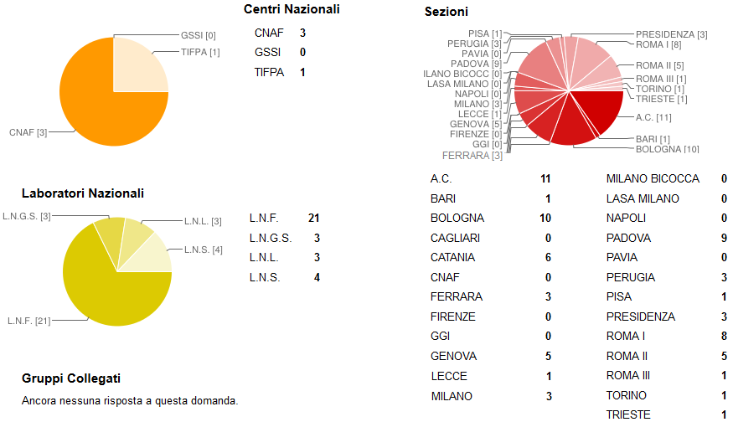
Assemblea Nazionale dei RPTTA Genova 10-11 Marzo 2015
A cura dei Rappresentanti Tecnici ed Amministrativi dell'INFN
10

Slide 11
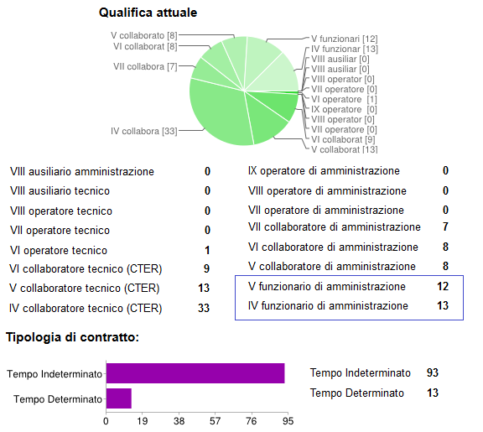
Assemblea Nazionale dei RPTTA Genova 10-11 Marzo 2015
A cura dei Rappresentanti Tecnici ed Amministrativi dell'INFN
11

Slide 12
Assemblea Nazionale dei RPTTA Genova 10-11 Marzo 2015
A cura dei Rappresentanti Tecnici ed Amministrativi dell'INFN
12

